Slide 1
RABDOMIOLISIS
Xavier costa hoyo
R1 – hospital de sagunto

Slide 2
FISIOPATOLOGÍA
CLÍNICA
ETIOLOGÍA Y ESTUDIOS
DIAGNÓSTICO
MANEJO

Slide 3
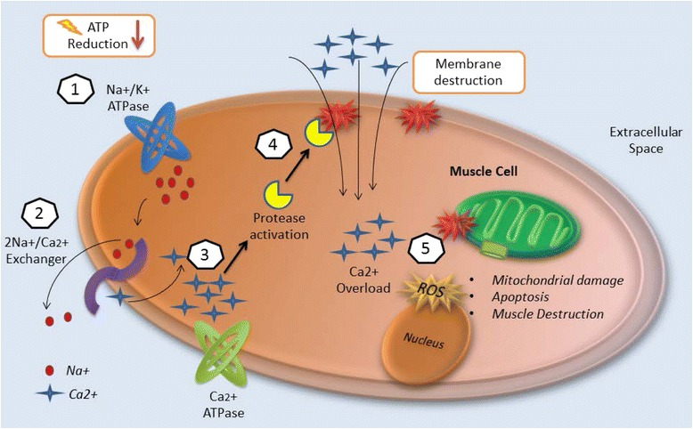
FISIOPATOLOGÍA
FRA por acumulación de radicales libres de oxígeno, peroxidación lipídica y acidosis metabólica
Chavez LO, Leon M, Einav S, Varon J. Beyond muscle destruction: A systematic review of Rhabdomyolysis for Clinical Practice. Critical Care. 2016;20(1)
Notes:
The pathophysiology of muscle destruction follows a common pathway. The muscle cell is affected either by direct cell membrane destruction or by energy depletion [9]. Free ionized calcium enters the intracellular space and activates proteases and apoptosis pathways [2]. Production of reactive oxygen species (ROS) leads to mitochondrial dysfunction and ultimately to cell death.
ATPase pump dysfunction is accompanied by an increase in intracellular Na+ concentration, activating the 2Na+/Ca2+ exchanger in order to correct ionic abnormalities [38]. The parallel secondary increase in intracellular calcium activates proteases such as the phospholipase A2 (PLA2) enzyme, which destroys both cellular and mitochondrial membranes

Slide 4
CLÍNICA
Astenia
Mioglobinuria
Mialgia
Rigidez y parestesias
Taquicardia, fiebre, deterioro cognitivo, dolor abdominal…
Oliguria o anuria

Slide 5
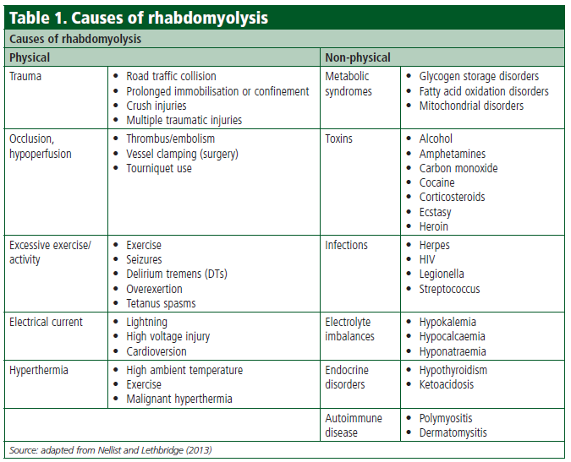
ETIOLOGÍA
Nellist, E., & Lethbridge, K. (2013). Rhabdomyolysis: an overview for pre-hospital clinicians. Journal of Paramedic Practice, 5(8), 442–446. doi:10.12968/jpar.2013.5.8.442
Notes:
Hablar de que >65 el 30% se caen una vez al año. >80a 50% se caen.

Slide 6
Prevalencia en ancianos
ANMOVA. Factores pronósticos de supervivencia en ancianos.
Wongrakpanich et al (2018). The Study of Rhabdomyolysis in the Elderly: An Epidemiological Study and Single Center Experience. Aging and Disease, 9(1), 1–. doi:10.14336/AD.2017.0304
Caídas 56,7%, n = 167
Incidencia de FRA 68,9% Mortalidad acumulada 21%
Notes:
Estudio epidemiológico retrospectivo durante 4 años en Pennsylvania.
Único en focalizar sobre población >65ª. N =167 C
MENCIONAR FACTORES DE RIESO RELACIONADOS CON LA CAIDA

Slide 7
Sobre las estatinas
Sica, Domenic A.; Gehr, Todd W.B. (2002). Rhabdomyolysis and Satin Therapy: Relevance to the Elderly. The American Journal of Geriatric Cardiology, 11(1), 48–55. doi:10.1111/j.1076-7460.2002.01422.x
Notes:
Producen rbdm de manera independiente pero las tasas de incidencia son mayores en presencia de factores coadyuvantes como otros tratamientos miolesivos o que incrementen la concentración de estatinas. Pravastatina o fluvastatina son las más seguras.

Slide 8
DIAGNÓSTICO
Elevación de x5 CK
Inicio a 2-12h tras evento lesivo, alcanzando pico máximo entre 24-72h. Recuperación en 6-10d
Falsos negativos en tiras reactivas de mioglobinuria (recuperación en 6-8h vs. CK). Dx diferencial con hematuria.

Slide 9
Diagnóstico diferencial
IAM (CK)
Hematuria y hemoglobinuria
Miopatía inflamatoria
Cólico renal

Slide 10
MANEJO
1. AS de Na, K, Ca, pH sérico, Mg, glucemia, urea y creatinina; CK y buscar mioglobinuria.
2. Si tiene fiebre, foco infeccioso
3. ECG y Ecocardiografía para buscar compromiso del miocardio y evaluar función ventricular izquierda y la tolerancia a la hiperhidratación.
4. Na y K cada 2 horas durante las primeras 24 horas + nivel de glucosa capilar. Luego mediciones en sangre cada 6 horas.
5. Estimación de diuresis horaria >2 ml/kg/hora (catéter urinario).
6. Monitorización del pH urinario y densidad urinaria ≤1005.
7. Evaluar el balance hídrico cada 3 horas.

Slide 11
MANEJO
Objetivo preservar la función renal y restaurar anormalidades metabólicas
NaCl 0.9% iv. (sin potasio o lactato). Se recomienda comenzar a un ritmo de 1-2 l/h
Bicarbonato 1/6M en rabdomiólisis severa, si hay diuresis eficaz, pH arterial <7,5 y el HCO3 en suero <30mEq/l.
Uso de manitol controvertido por depleción de volumen. Si la diuresis <300ml/h tras fluidoterapia. Evitar en anuria.
Correcciones electrolíticas. Rápida en hiperpotasemia. Evitar gluconato cálcico. Monitorizar
Terapia renal sustitutiva sin modificaciones en mortalidad, emplear únicamente ante refractariedad. Zeng X et al. Continuous renal replacement therapy (CRRT) for rhabdomyolysis. Cochrane Database Syst Rev. 2014
Complicaciones importantes son la coagulación intravascular diseminada y síndromes compartimentales que pueden requerir fasciotomías múltiples precoces

Slide 12
Bibliografía
Chavez LO, Leon M, Einav S, Varon J. Beyond muscle destruction: A systematic review of Rhabdomyolysis for Clinical Practice. Critical Care. 2016;20(1)
Devlin, S. (2021). Prehospital treatment of rhabdomyolysis in people who fall. Journal of Paramedic Practice, 13(7), 1–6. doi:10.12968/jpar.2017.13.7.cpd
Cortés R, Kleinsteuber K, Vargas CP, de Los Ángeles Avaria M. Rabdomiólisis Metabólica: Actualización. Revista Médica Clínica Las Condes. 2018;29(5):553–9.
Nellist, E., & Lethbridge, K. (2013). Rhabdomyolysis: an overview for pre-hospital clinicians. Journal of Paramedic Practice, 5(8), 442–446. doi:10.12968/jpar.2013.5.8.442

